Slide 1
마스터교원의 지속적 전문성 개발
강사: 최일훈
소속: 명진초등학교 경남권역
2026. 11. 8.(일) 16:00–18:00

Slide 2
목 차
전문성 개발이 필요한 이유
지속적 전문성 개발의 방향
지속적 전문성 개발 지원체계
전문성 개발 계획 탐색하기

Slide 3
학습목표
교원으로서 전문성 개발이 필요한 이유를 설명할 수 있다.
전문성 개발 방향과 지원체계에 대해서 설명할 수 있다.
지속적 전문성 개발 계획을 수립할 수 있다.

Slide 4

전문성 개발이 필요한 이유

Slide 5

AX(AI Transformation) 시대,
교사가 전문성 개발이 필요한 이유는
무엇이라고 생각하시나요?
*멘티미터 등 툴을 활용하여 질의활동 진행
응답 남기기
M5 아카이브에서 생각을 나눠요
hongdonedu.github.io/fungigame2026/aiedap/m5

Slide 6
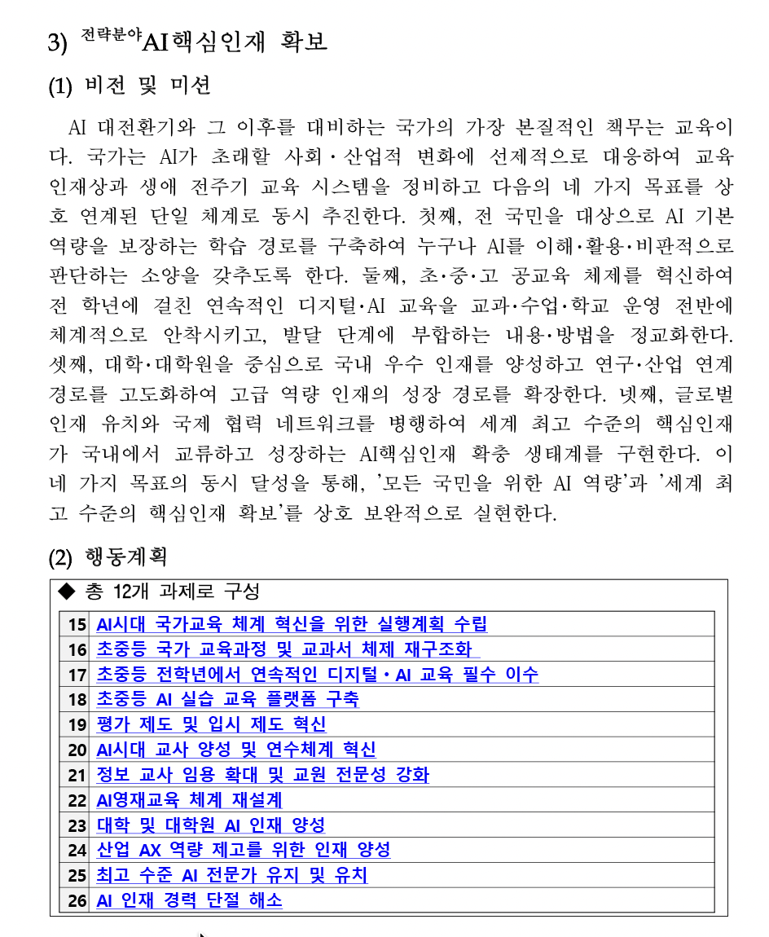
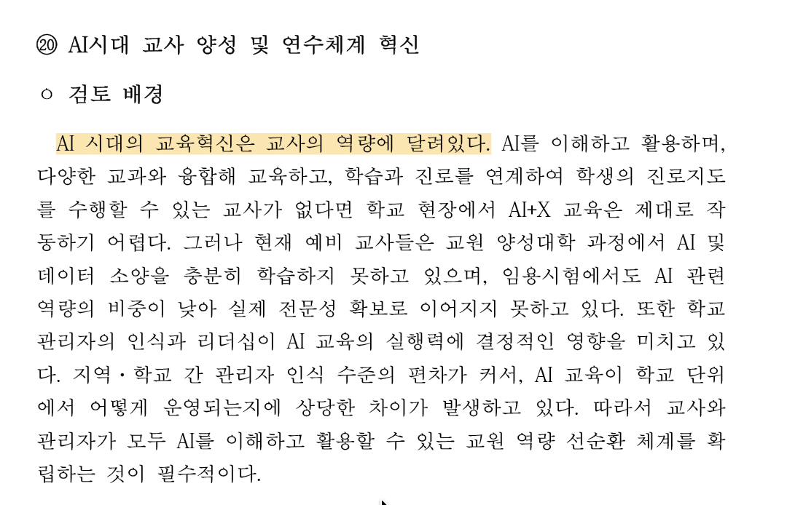

AI 시대의 교육혁신은
교사의 역량에 달려있다
출처: 「대한민국 인공지능 행동계획」(2026.2.25, 국가인공지능전략위원회)

Slide 7



교원의 AI·디지털 교육역량체계의 3대 핵심가치
인간의 존엄성을 위한 교육
AI·디지털 시대에도 교육의 중심은 인간이며, 기술은 학생의 성장을 지원하는 도구로 활용되어야 합니다.
이는 Ⓐ AI·디지털 기반 교육 이해 역량과 Ⓑ 윤리적 실천 역량으로 구체화됩니다.
모든 학생의 성장
AI·디지털 기술로 학생 개개인의 특성을 파악하고, 맞춤형 교수학습·평가를 지원합니다. 이는
Ⓒ 수업 및 학습자 분석 · Ⓓ 교수·학습 및 평가 설계 · Ⓔ 교수·학습 실행 · Ⓕ 평가 실행 4개 역량으로 구체화됩니다.
교사 전문성
기술은 교사를 대체하는 것이 아니라 교사의 전문성을 지원하고 확장합니다. 이는 Ⓖ AI·디지털 기반 교사 전문성 개발 역량으로 됩니다. 교사가 자신의 현재 수준을 진단하고, 맞춤형 성장 계획을 수립하며, 전문적 학습 공동체를 통해 동료와 함께 성장하는 것을 포함합니다.
출처: 한국교육학술정보원 (2026). 교원 AI·디지털 교육 역량체계
Notes:
인간의 존엄성을 위한 교육 AI·디지털 기술이 빠르게 발전하는 시대에도 교육의 중심은 인간입 니다. 기술은 그 자체가 목적이 아니라 학생의 성장과 삶을 지원하는 도구로 활용되어야 합니다. 이 핵심가치는 교사가 AI·디지털 기반 교육 의 본질과 필요성을 이해하고 자신만의 교육철학을 정립하는 Ⓐ AI·디지 털 기반 교육 이해 역량과, 인간 중심의 기술 활용 원칙을 바탕으로 공 정성, 투명성, 안전성의 윤리적 기준을 실천하는 Ⓑ 윤리적 실천 역량 으로 구체화됩니다.
모든 학생의 성장 교육의 궁극적 목적은 모든 학생의 성장입니다. AI·디지털 기술은 학생 개개인을 더 깊이 이해하고, 각자에게 적합한 교수학습을 설계·실행· 평가하는 과정을 지원합니다. 이 핵심가치는 AI·디지털 기반 교육 실천 영역의 4개 역량으로 구체화됩니다. 데이터를 기반으로 학생의 인지적·사회정서적 특성을 파악하는 Ⓒ 수업 및 학습자 분석, 분석 결과를 바탕으로 학생 참여형 수업과 과정중심평가를 설계하는 Ⓓ 교수·학습 및 평가 설계, 교사-학생-AI 간 상호작용을 촉진하며 수업을 실행하는 Ⓔ 교수·학습 실행, 평가 결과를 분석하고 이를 교수 학습 개선에 환류하는 Ⓕ 평가 실행이 이에 해당합니다.
교사 전문성 AI·디지털 기술이 아무리 발전해도 학생을 관찰하고, 맥락을 고려하여 판단하며, 정서적으로 지지하는 것은 교사만이 할 수 있는 고유한 역할 입니다. 기술은 교사를 대체하는 것이 아니라 교사의 전문성을 지원 하고 확장합니다. 이 핵심가치는 발전 영역의 Ⓖ AI·디지털 기반 교사 전문성 개발 역량으로 구체화됩니다. 교사가 역량체계를 기준으로 자신의 현재 수준을 진단하고, 맞춤형 성장 계획을 수립하며, 전문적 학습 공동체를 통해 동료와 함께 성장하는 것을 포함합니다.

Slide 8
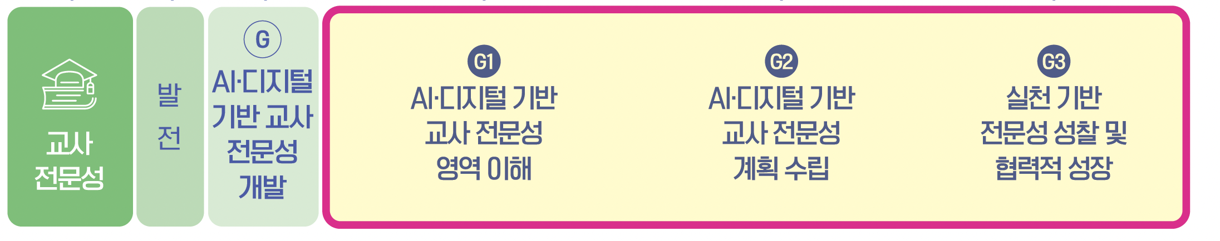
G
AI·디지털 기반 교사 전문성 개발
교사가 전문성 영역을 이해하고 자기 진단에 따라 맞춤형 성장 경로를 설계하며,
학습공동체를 통한 협력적 성장으로 탁월한 교사 역할을 수행하도록 지원하는 역량입니다.
G1
AI·디지털 기반 교사 전문성 영역 이해
AI·디지털 기반 교사 전문성 영역 이해 $→\text{AI}\text{·디지털 기반 교수·학습 혁신 영역 이해}→\text{디지털} \text{생산자와 윤리적 활용}$
G2
AI·디지털 기반 교사 전문성 계획 수립
역량체계 기반 자기 진단 $→\text{맞춤형 전문성 개발 경로}→\text{AI}\text{ 학습 자원 확보}$
G3
실천 기반 전문성 성찰 및 협력적 성장
학습공동체 공동 실천 $→\text{콘텐츠 제작과 공유·확산}→\text{실천 기록 기반 성찰과 환류}$
G역량은 이미 배운 A~F 역량을 통합하고 조율하는 ‘메타 역량’이자 ‘내비게이터’임
출처: 한국교육학술정보원 (2026). 교원 AI·디지털 교육 역량체계
Notes:
G역량은 교사가 AI·디지털 기반 교육을 효과적으로 실천하기 위해 필요한 전문성 영역을 이해하고, 자기 진단과 맞춤형 성장 계획을 수립하며, 전문적 학습공동체를 통한 협력적 성장을 실현하는 역량입니다. 교사가 자신의 현재 역량 수준을 객관적으로 진단하고, 지속적인 전문성 개발 경로를 주도적으로 설계하며, 동료 교사들과 협력하여 교육 혁신을 함께 만들어가는 것을 목표로 합니다. 이 역량은 A~F역량의 실천을 뒷받침하며, 교사가 변화하는 교육 환경에서 지속적으로 전문성을 개발하여 탁월한 교사의 역할을 수행할 수 있도록 지원합니다.
AI·디지털 기반 교사 전문성 영역 이해
● AI·디지털 기반 교사 전문성 영역 이해 : 교육 역량체계(A~G)의 전체적인 구조와 각 역량의 의미를 파악 하고, 2022 개정 교육과정의 방향성과의 연결점을 이해하며, 자신의 성장 방향을 설정할 수 있다.
● AI·디지털 기반 교수·학습 혁신 영역 이해 : AI·디지털 기술을 활용한 다양한 수업 혁신 사례(학생 맞춤형 교육, AI 기반 과정중심평가, 데이터 기반 수업 개선 등)를 탐색하고, 기술이 교수·학습을 혁신할 수 있는 가능성을 이해할 수 있다.
● 디지털 생산자와 윤리적 활용 : 교사가 수업 자료와 디지털 콘텐츠를 직접 제작하는 '디지털 생산자'로서의 역할을 인식하고, 콘텐츠 제작 시 저작권, 초상권, AI 윤리 등을 고려하며 학생의 디지털 시민성 지도 역량을 이해할 수 있다.
AI·디지털 기반 교사 전문성 계획 수립
● 역량체계 기반 자기 진단 : 교육 역량체계(A~F)를 기준으로 자신의 현재 역량 수준을 성찰하고, 동료 교사나 멘토와의 협력적 진단 또는 AI 기반 진단 도구를 활용하여 강점과 개선 영역을 파악할 수 있다.
● 맞춤형 전문성 개발 경로 : 자기 진단 결과를 바탕으로 필요한 전문성 영역을 확인하고, 연간 성장 목표를 설정하며, 개인 맞춤형 전문성 개발 경로를 주도적으로 설계할 수 있다.
● 전문성 개발을 위한 AI 학습 자원 확보 : 온라인 연수 플랫폼, 교사 커뮤니티의 우수 자료, AI 기반 맞춤형 연수 추천 시스템 등을 탐색하고, 자신의 성장을 지원할 학습 자원 네트워크를 구축할 수 있다.
실천 기반 전문성 성찰 및 협력적 성장
● 학습공동체 공동 실천 : AI·디지털 교육혁신을 주제로 하는 전문적 학습공동체나 교사 연구회를 동료들과 함께 기획하고 운영하며, 온라인 협업 도구를 활용해 공동 연구를 수행하거나 공동 수업을 설계하는 협력적 실천을 주도할 수 있다.
● 콘텐츠 제작과 공유·확산 : 디지털 생산자로서 AI 활용 수업 자료나 영상을 직접 제작하여 교육 플랫폼이나 커뮤니티에 공유하고, 동료 교사를 대상으로 멘토링을 제공하거나 연수 강사로 활동하며 전문성을 확산할 수 있다.
● 실천 기록 기반 성찰과 환류 : 실천 과정을 체계적으로 기록하고, AI 기반 수업 분석 도구나 동료장학을 통해 공동 성찰을 수행하며, 성과를 나누고 다음 실천 계획을 수립하는 전문성 개발의 선순환을 완성할 수 있다.

Slide 9
G
AI·디지털 기반 교사 전문성 개발
교사가 전문성 영역을 이해하고 자기 진단에 따라 맞춤형 성장 경로를 설계하며,
학습공동체를 통한 협력적 성장으로 탁월한 교사 역할을 수행하도록 지원하는 역량입니다.
G1
AI·디지털 기반 교사 전문성 영역 이해
AI·디지털 기반 교사 전문성 영역 이해 $→\text{AI}\text{·디지털 기반 교수·학습 혁신 영역 이해}→\text{디지털} \text{생산자와 윤리적 활용}$
G2
AI·디지털 기반 교사 전문성 계획 수립
역량체계 기반 자기 진단 $→\text{맞춤형 전문성 개발 경로}→\text{AI}\text{ 학습 자원 확보}$
G3
실천 기반 전문성 성찰 및 협력적 성장
학습공동체 공동 실천 $→\text{콘텐츠 제작과 공유·확산}→\text{실천 기록 기반 성찰과 환류}$
$$→전문성 개발 계획을 어떻게 수립하고 실천하고 성찰 할 것인가?$$
출처: 한국교육학술정보원 (2026). 교원 AI·디지털 교육 역량체계
Notes:
G역량은 교사가 AI·디지털 기반 교육을 효과적으로 실천하기 위해 필요한 전문성 영역을 이해하고, 자기 진단과 맞춤형 성장 계획을 수립하며, 전문적 학습공동체를 통한 협력적 성장을 실현하는 역량입니다. 교사가 자신의 현재 역량 수준을 객관적으로 진단하고, 지속적인 전문성 개발 경로를 주도적으로 설계하며, 동료 교사들과 협력하여 교육 혁신을 함께 만들어가는 것을 목표로 합니다. 이 역량은 A~F역량의 실천을 뒷받침하며, 교사가 변화하는 교육 환경에서 지속적으로 전문성을 개발하여 탁월한 교사의 역할을 수행할 수 있도록 지원합니다.
AI·디지털 기반 교사 전문성 영역 이해
● AI·디지털 기반 교사 전문성 영역 이해 : 교육 역량체계(A~G)의 전체적인 구조와 각 역량의 의미를 파악 하고, 2022 개정 교육과정의 방향성과의 연결점을 이해하며, 자신의 성장 방향을 설정할 수 있다.
● AI·디지털 기반 교수·학습 혁신 영역 이해 : AI·디지털 기술을 활용한 다양한 수업 혁신 사례(학생 맞춤형 교육, AI 기반 과정중심평가, 데이터 기반 수업 개선 등)를 탐색하고, 기술이 교수·학습을 혁신할 수 있는 가능성을 이해할 수 있다.
● 디지털 생산자와 윤리적 활용 : 교사가 수업 자료와 디지털 콘텐츠를 직접 제작하는 '디지털 생산자'로서의 역할을 인식하고, 콘텐츠 제작 시 저작권, 초상권, AI 윤리 등을 고려하며 학생의 디지털 시민성 지도 역량을 이해할 수 있다.
AI·디지털 기반 교사 전문성 계획 수립
● 역량체계 기반 자기 진단 : 교육 역량체계(A~F)를 기준으로 자신의 현재 역량 수준을 성찰하고, 동료 교사나 멘토와의 협력적 진단 또는 AI 기반 진단 도구를 활용하여 강점과 개선 영역을 파악할 수 있다.
● 맞춤형 전문성 개발 경로 : 자기 진단 결과를 바탕으로 필요한 전문성 영역을 확인하고, 연간 성장 목표를 설정하며, 개인 맞춤형 전문성 개발 경로를 주도적으로 설계할 수 있다.
● 전문성 개발을 위한 AI 학습 자원 확보 : 온라인 연수 플랫폼, 교사 커뮤니티의 우수 자료, AI 기반 맞춤형 연수 추천 시스템 등을 탐색하고, 자신의 성장을 지원할 학습 자원 네트워크를 구축할 수 있다.
실천 기반 전문성 성찰 및 협력적 성장
● 학습공동체 공동 실천 : AI·디지털 교육혁신을 주제로 하는 전문적 학습공동체나 교사 연구회를 동료들과 함께 기획하고 운영하며, 온라인 협업 도구를 활용해 공동 연구를 수행하거나 공동 수업을 설계하는 협력적 실천을 주도할 수 있다.
● 콘텐츠 제작과 공유·확산 : 디지털 생산자로서 AI 활용 수업 자료나 영상을 직접 제작하여 교육 플랫폼이나 커뮤니티에 공유하고, 동료 교사를 대상으로 멘토링을 제공하거나 연수 강사로 활동하며 전문성을 확산할 수 있다.
● 실천 기록 기반 성찰과 환류 : 실천 과정을 체계적으로 기록하고, AI 기반 수업 분석 도구나 동료장학을 통해 공동 성찰을 수행하며, 성과를 나누고 다음 실천 계획을 수립하는 전문성 개발의 선순환을 완성할 수 있다.

Slide 10

지속적 전문성 개발의 방향

Slide 11

Continuous Professional Development (CPD)
AX 시대의 교사 전문성 개발은
연수 → 수업 실천 → 성찰과 공유 → 학교·지역 확산 → 교육혁신 기여로 이어지는 지속적인 성장 과정
실천가(Lv.3)에서 개척자(Lv.6)로의 성장 지원
출처: 「미래교육과 인공지능 교육의 필요성」 (중앙교육연수원 AIEDAP 원격연수 1차시)

Slide 12
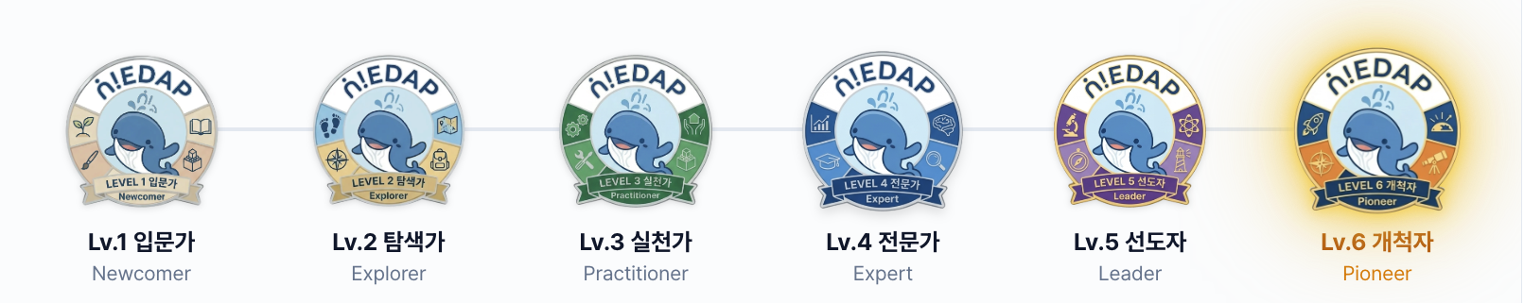
교사의 지속적인 전문성 개발의 방향
AIEDAP 교사 전문성 수준 정의
Level 6 | 개척자 (Pioneer) | AI와 디지털 도구를 활용하여 교육 혁신을 위한 새로운 도구와 방법론을 개발하고, 정책에 영향을 미치며, 미래 교육을 선도하는 롤모델 역할을 합니다.
Level 5 | 선도자 (Leader) | AI와 디지털 기술의 교육적 활용 비전을 가지고 조직 변화를 주도하며, 동료 멘토링과 정책 수립을 통해 전반적인 교육 혁신을 이끕니다.
Level 4 | 전문가 (Expert) | AI와 디지털 기술을 창의적이고 비판적으로 활용하여 교육 혁신을 주도하며, 동료들을 지 원하고 조직 변화를 이끌어 냅니다.
Level 3 | 실천가 (Practitioner) | AI와 디지털 도구를 교육에 효과적으로 활용하려 노력하나, 최적의 적용 방법을 찾기 위해 지속적인 전문성 개발이 필요합니다.
Level 2 | 탐색가 (Explorer) | AI와 디지털 도구를 수업에 도입하기 위해 노력하지만, 체계적 접근이 부족해 지속적 학습과 전문가와의 협력이 필요합니다.
Level 1 | 입문가 (Newcomer) | AI와 디지털 기술의 교육적 잠재력을 인식하지만 실제 활용에 익숙하지 않아, 효과적인 사용을 위해 지원과 연수가 필요합니다
출처: 교육부(2026.03). AI디지털 기반 교육혁신을 지원하기 위한 2026년 AIEDAP 사업 기본계획

Slide 13
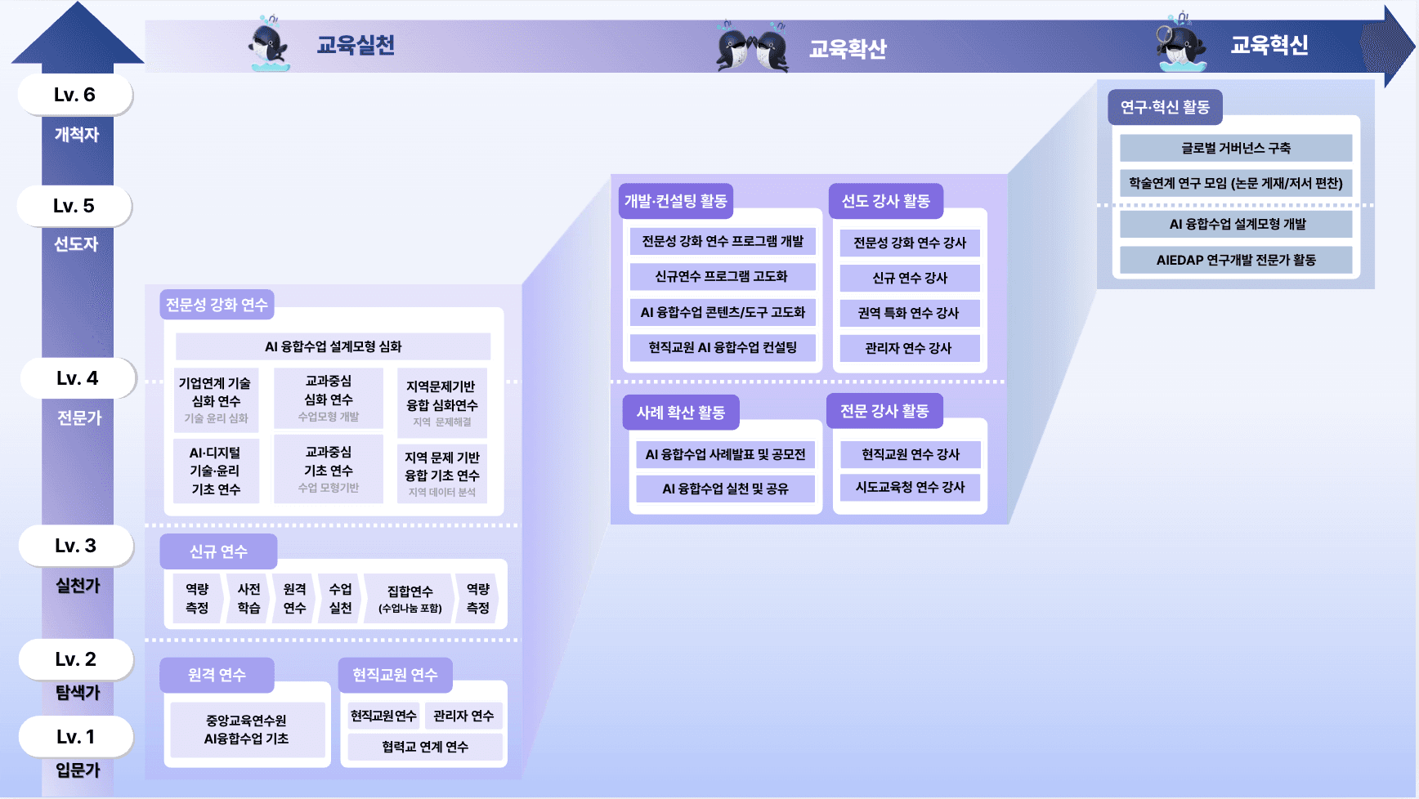
교사의 지속적인 전문성 개발의 방향
출처: https://www.aiedap.or.kr/training/cpd

Slide 14
교사의 지속적인 전문성 개발의 방향
출처: https://www.aiedap.or.kr/training/cpd

Slide 15

지속적 전문성 개발 지원체계

Slide 16
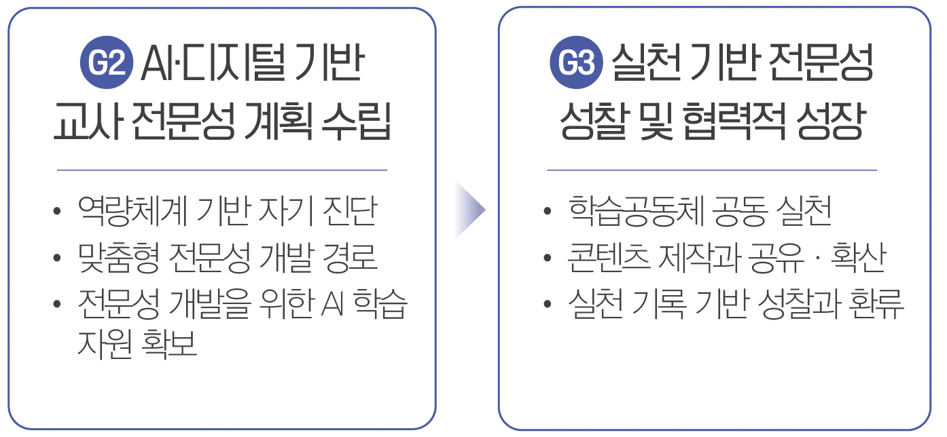
G
AI·디지털 기반 교사 전문성 개발

Slide 17
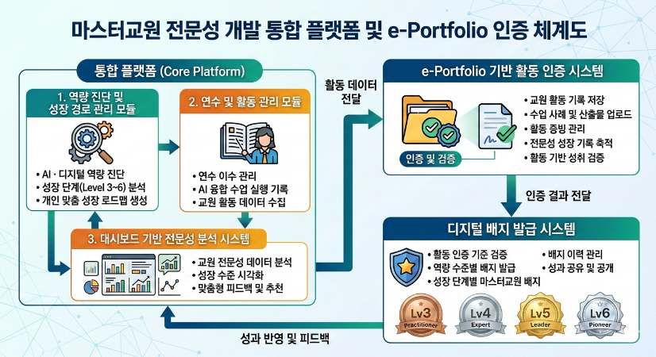

Gemini , 2026.01 생성

Slide 18
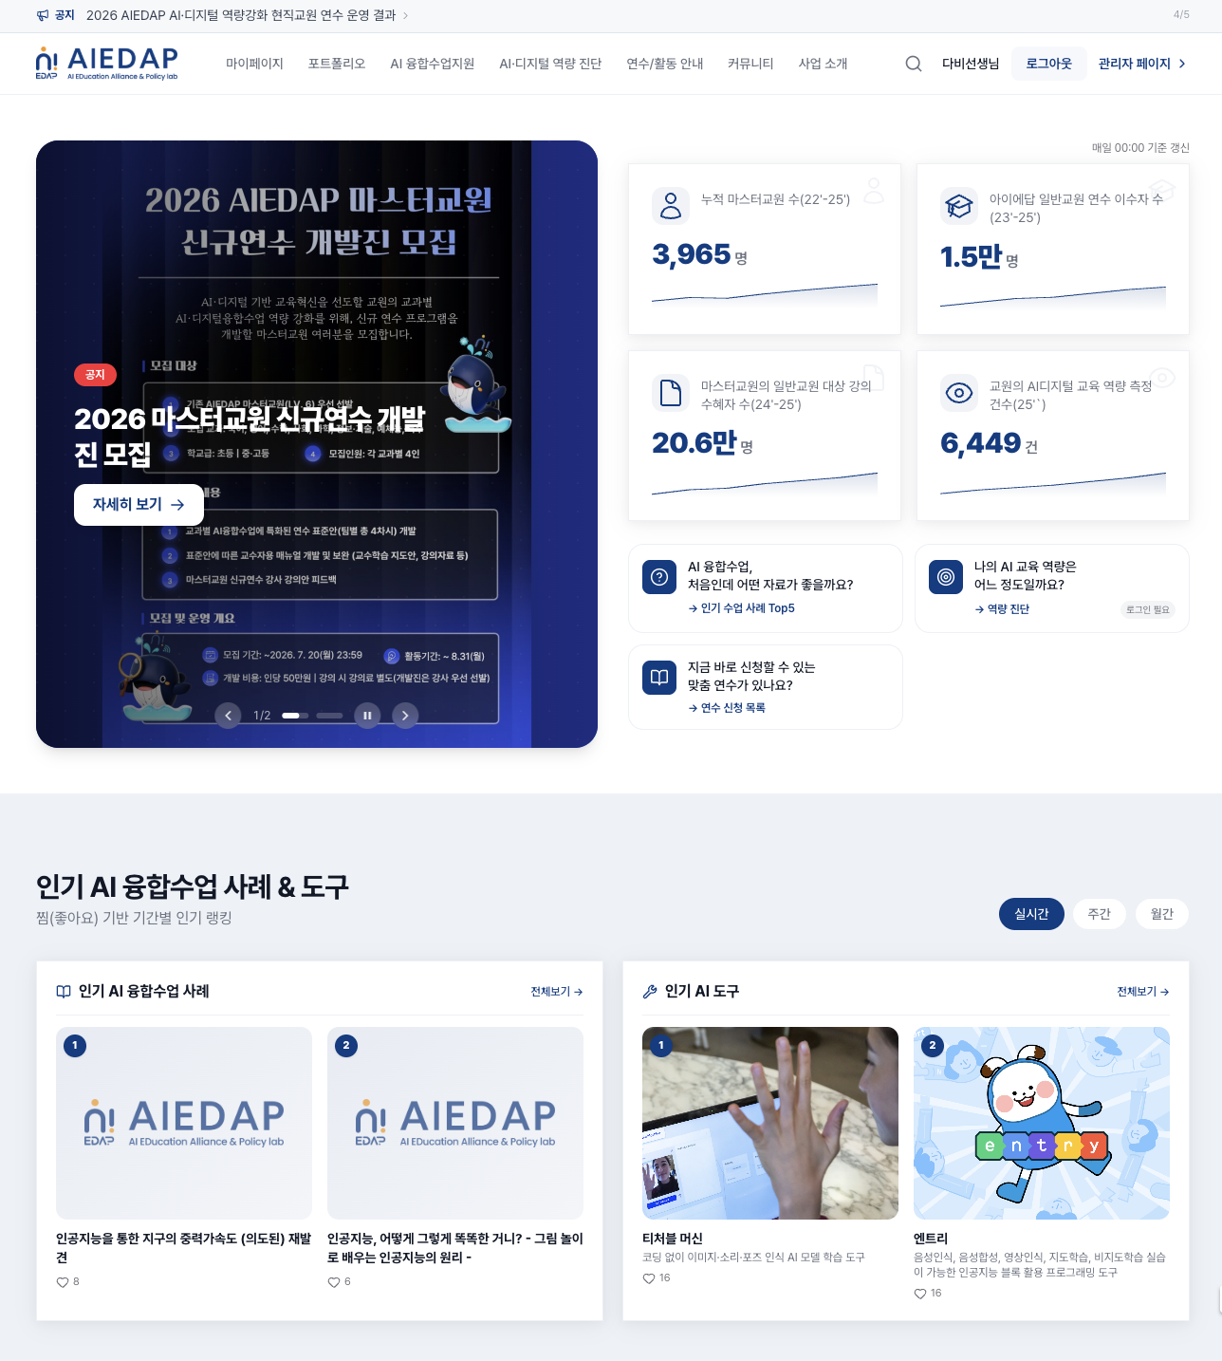
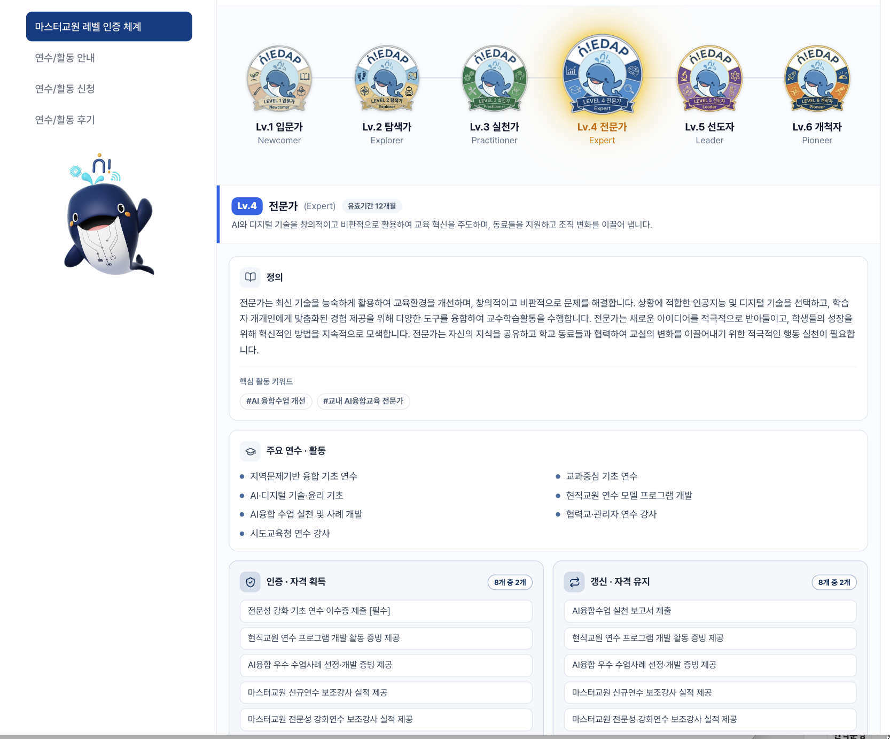
AI 융합 통합 지원 플랫폼 aiedap.or.kr

Slide 19
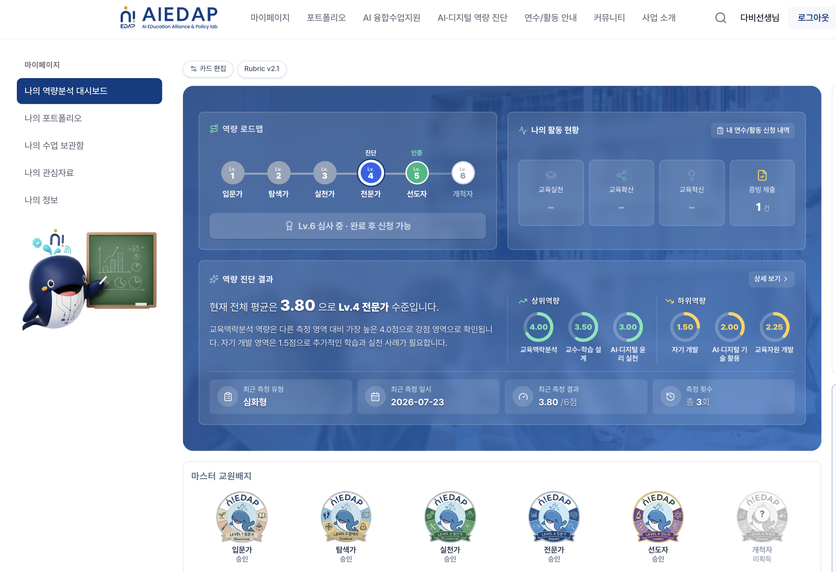
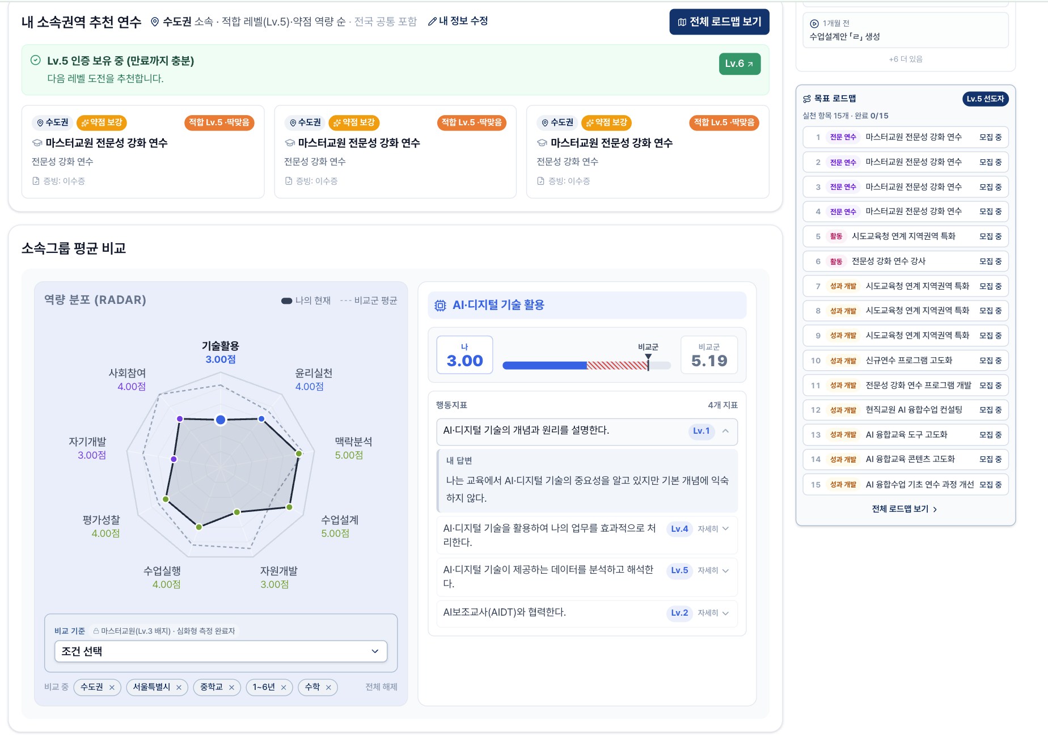
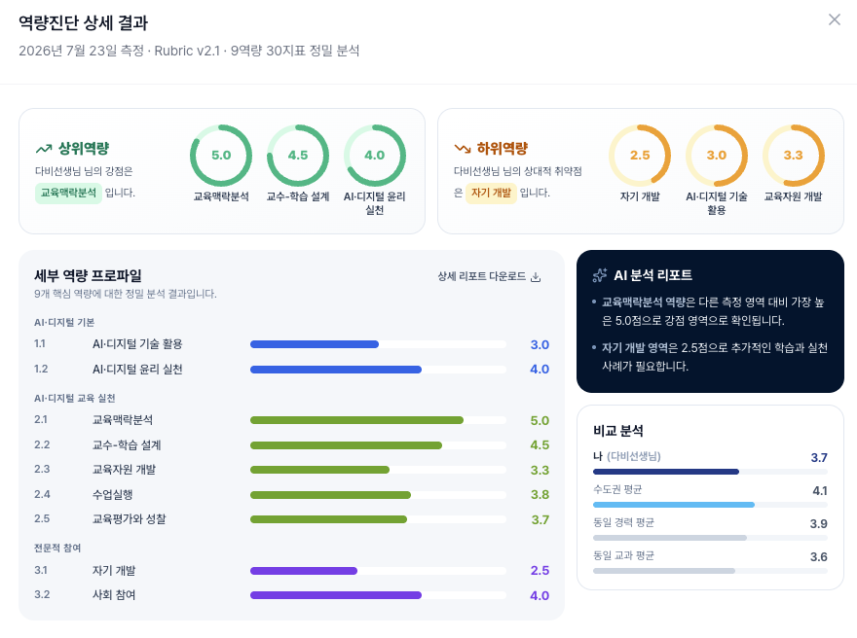
나의 역량분석 대시보드에서 역량 수준 확인

Slide 20
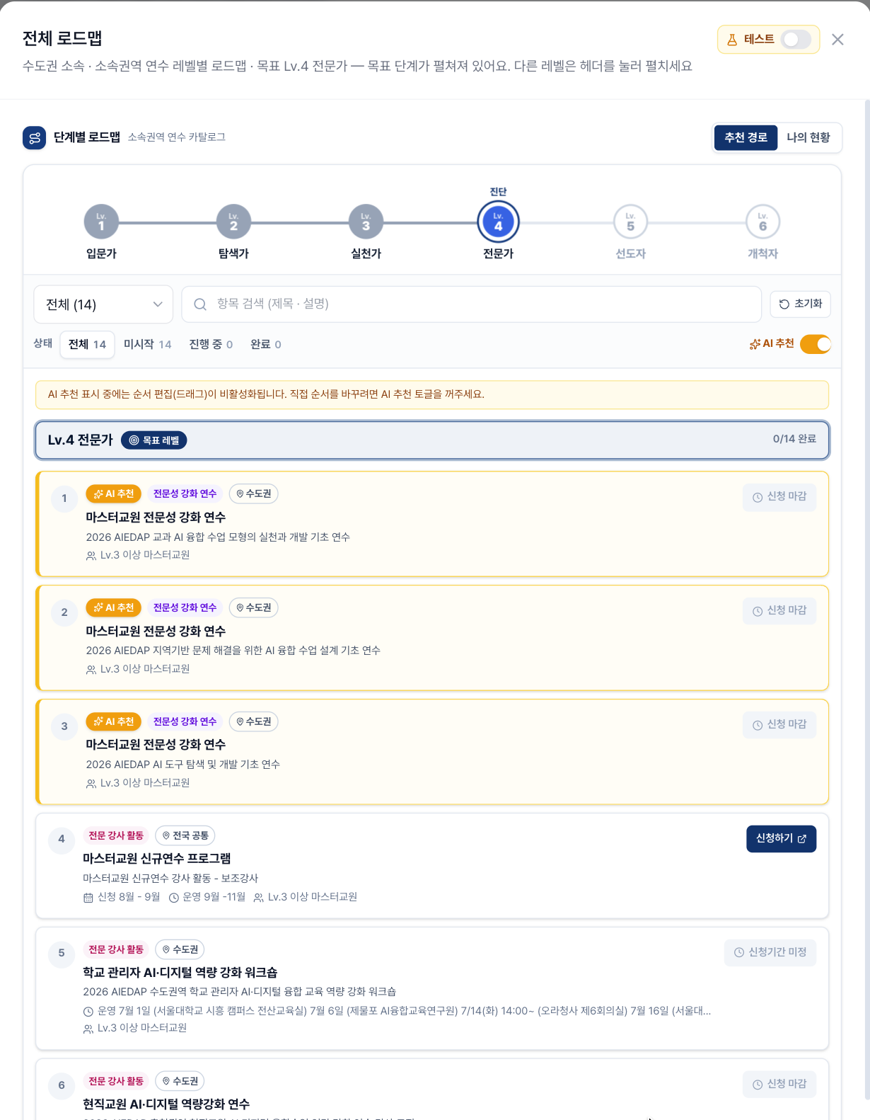
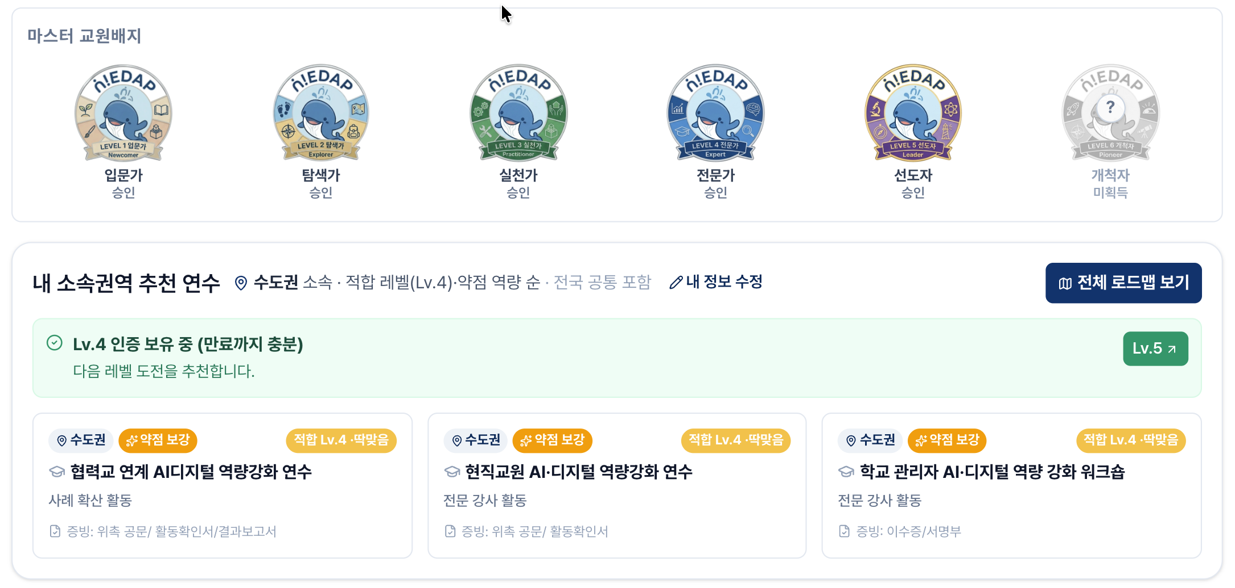
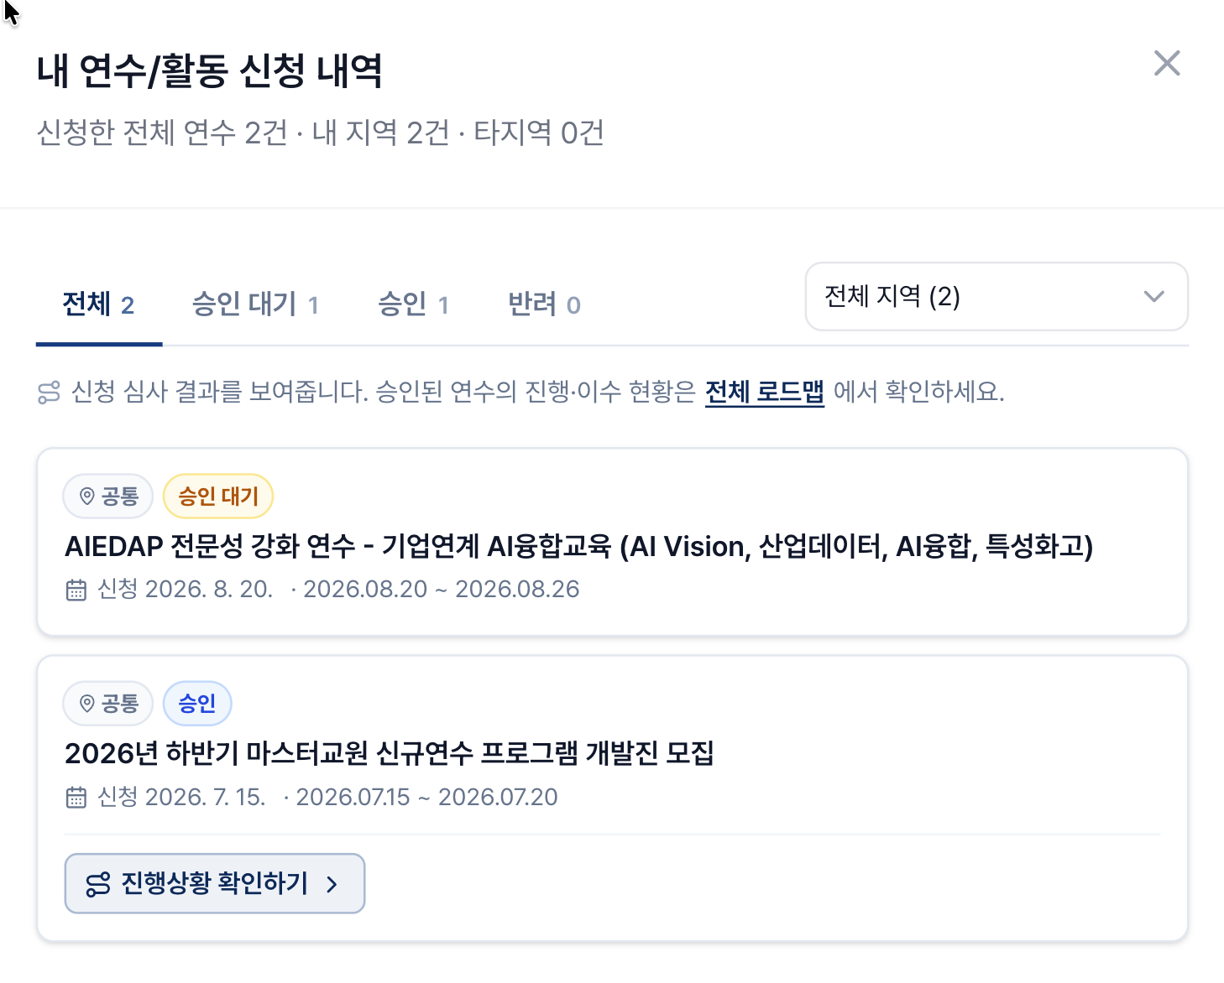
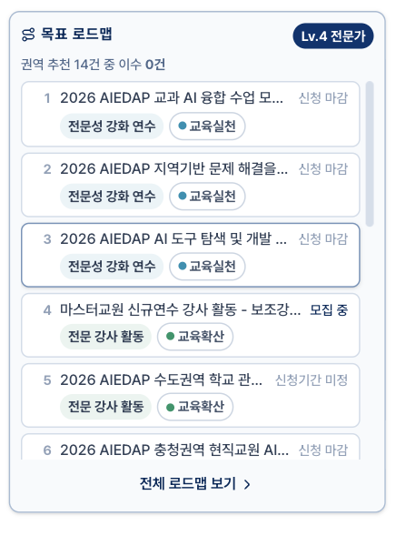
나의 역량분석 대시보드에서 맞춤형 연수/활동 추천

Slide 21
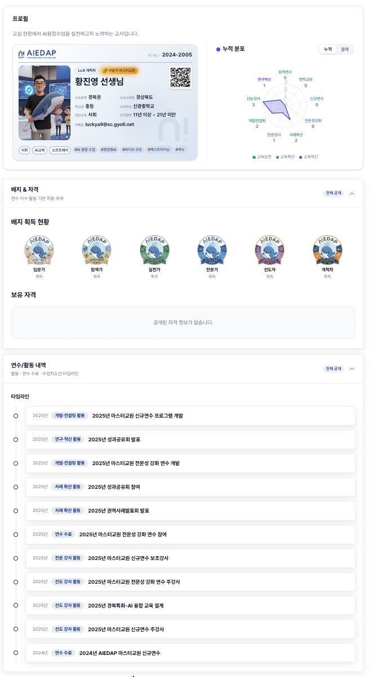
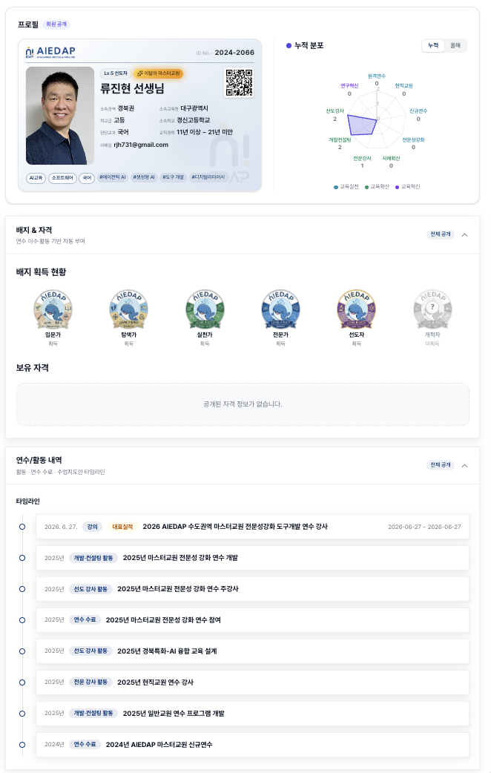
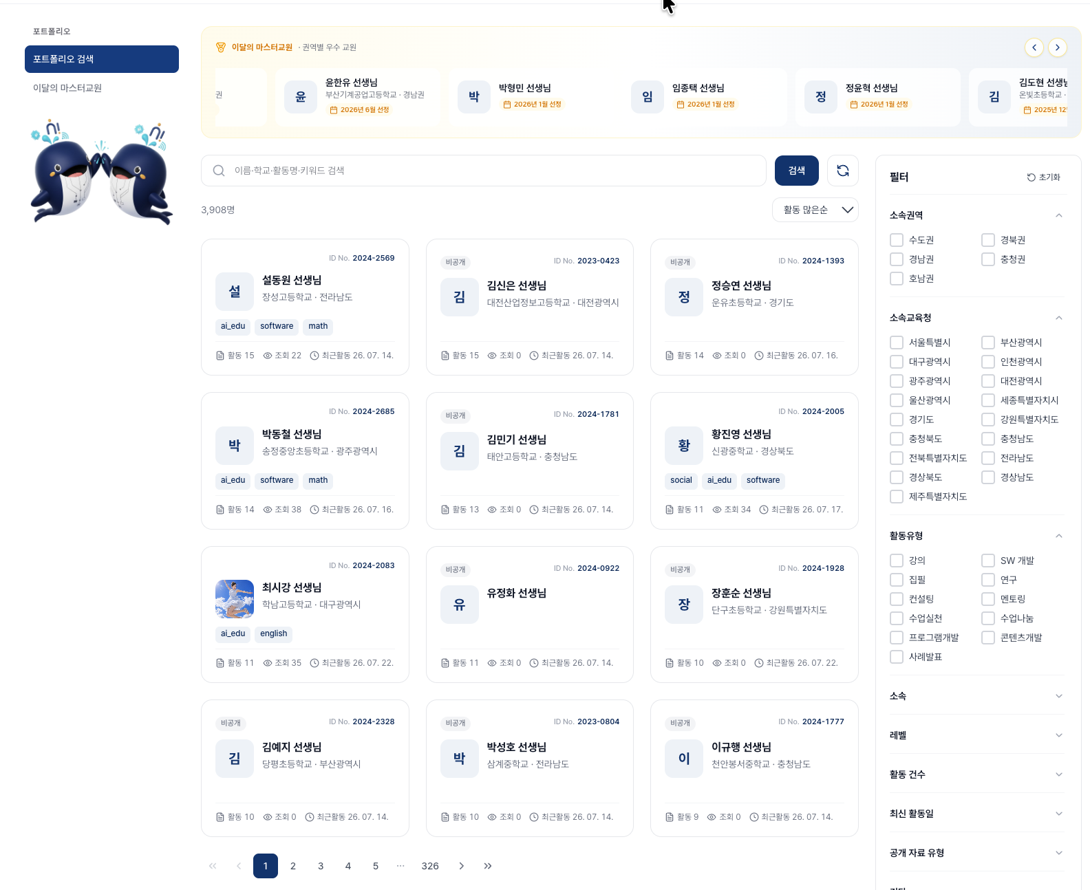
마스터교원 e-Portfolio 활동 이력 관리

Slide 22
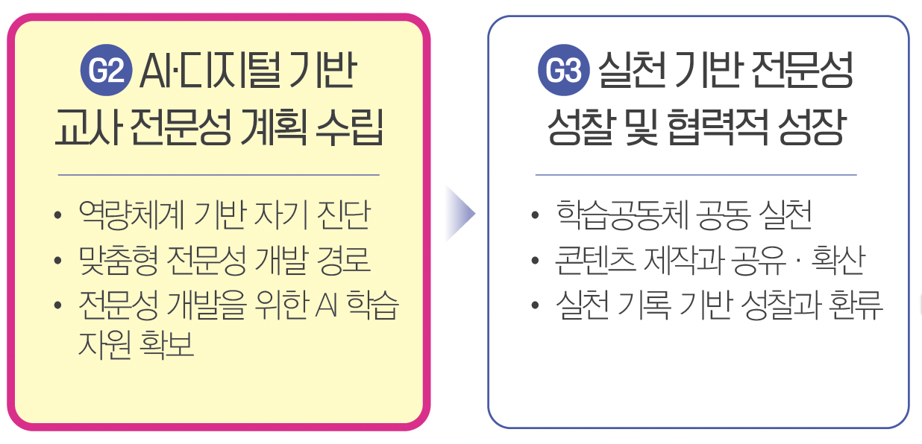
G
AI·디지털 기반 교사 전문성 개발

Slide 23


나의 역량 수준은 Lv. 몇인가요?
강점 역량
보완이 필요한 역량

Slide 24
현재 역량 수준 확인하기
역량개발 1단계: 역량체계 기반 자기 진단

Slide 25
맞춤형 연수/활동 검색해 보기
역량개발 2단계: 맞춤형 전문성 개발 경로

Slide 26
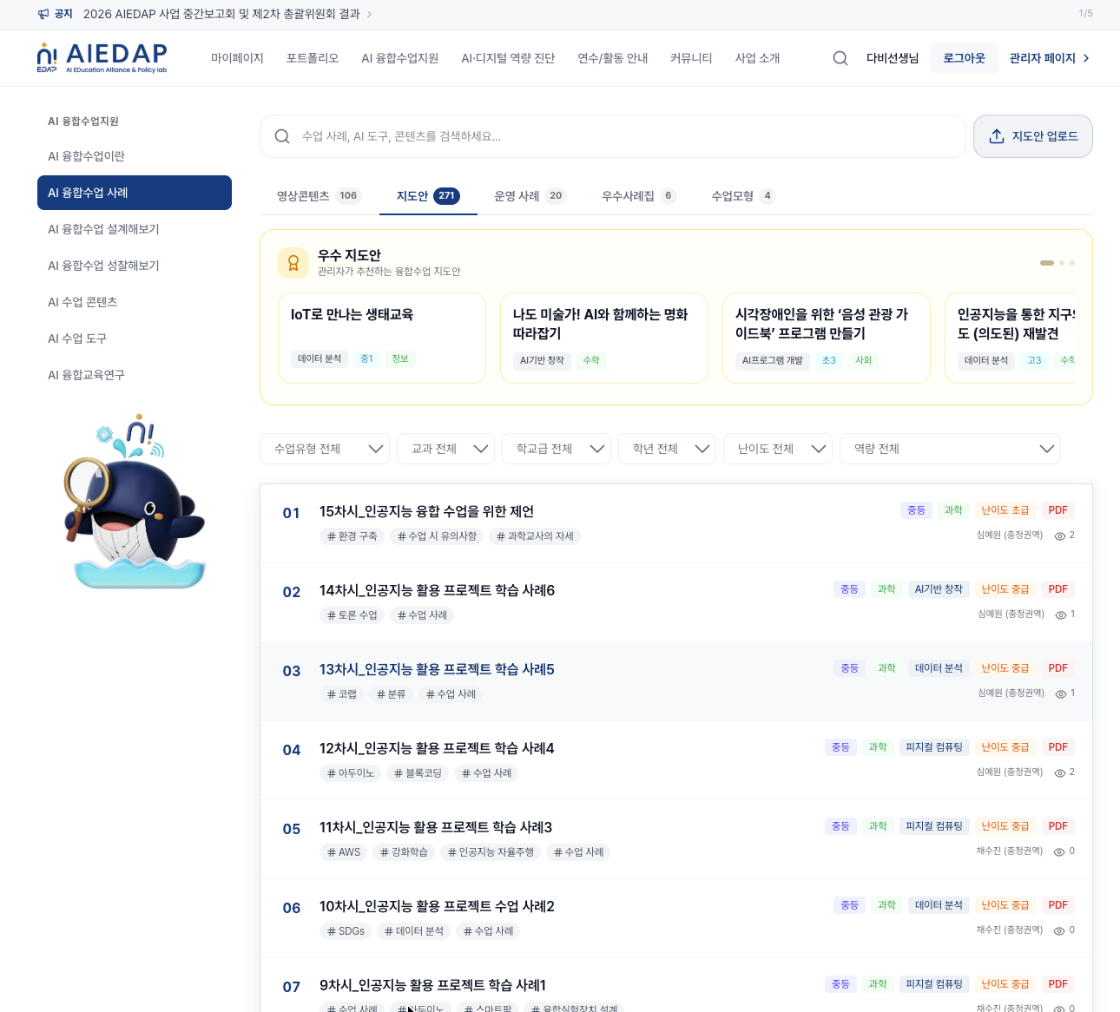
우수 AI 융합 수업 사례 콘텐츠
역량개발 3단계 : AI 학습 자원 확보

Slide 27

전문성 개발 계획 탐색하기

Slide 28
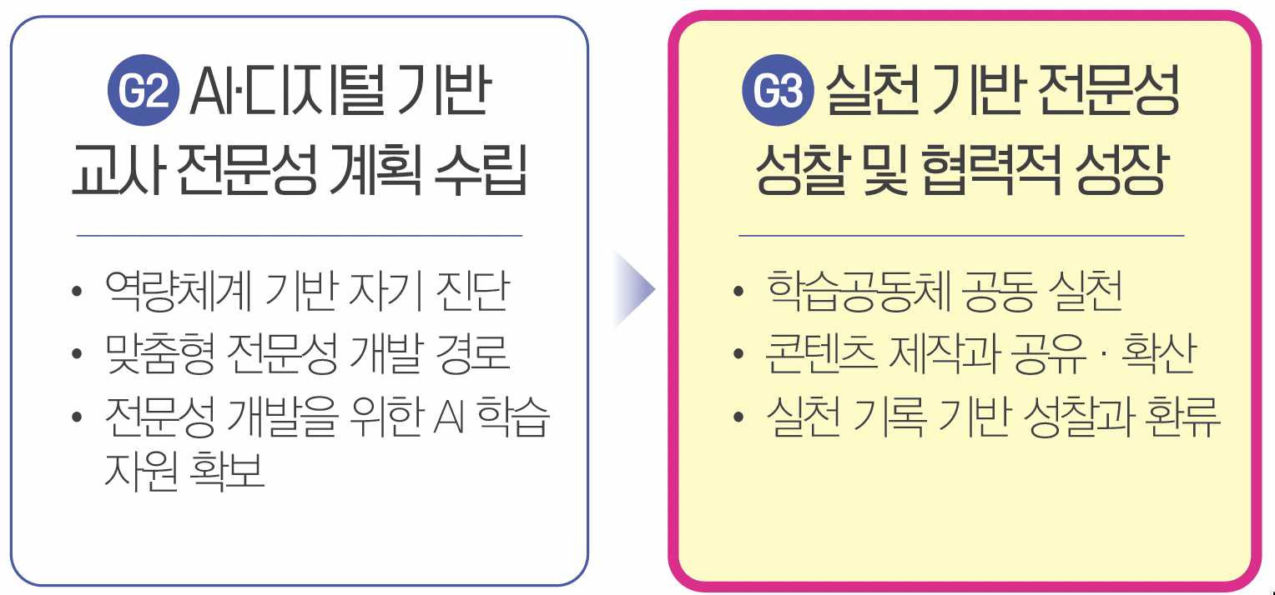
G
AI·디지털 기반 교사 전문성 개발

Slide 29
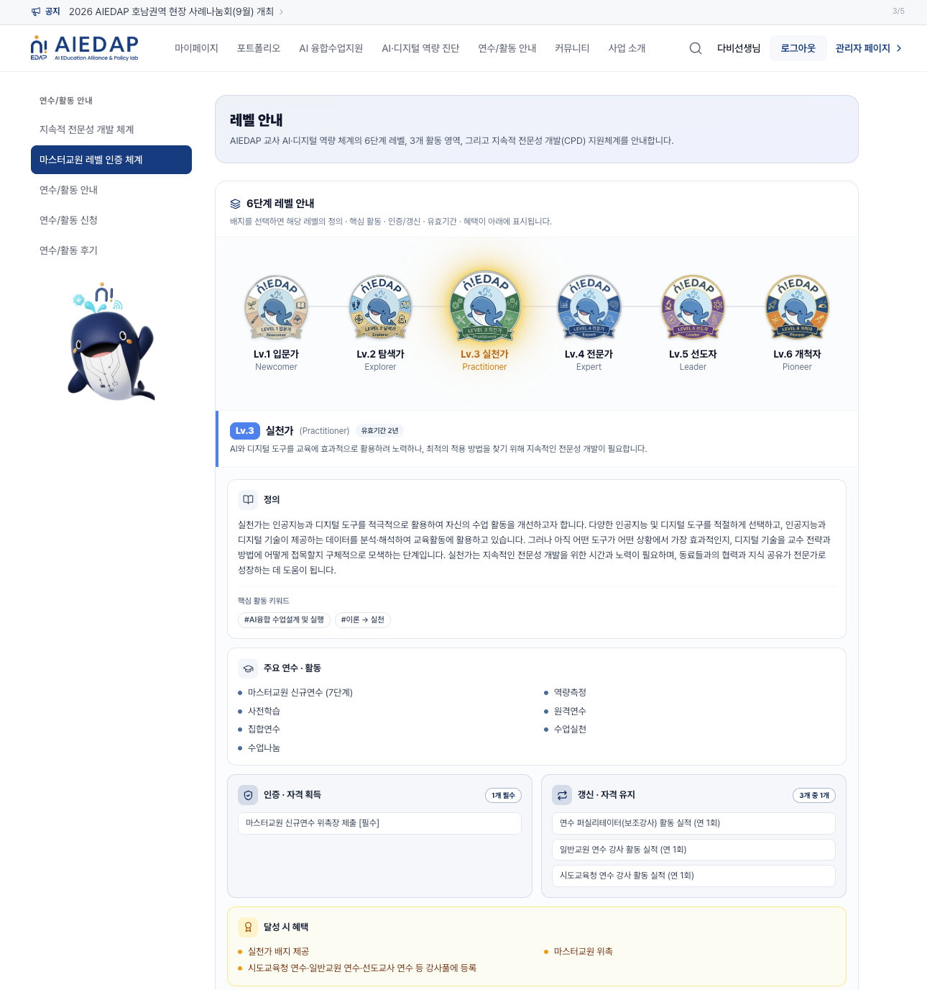
목표하는 레벨은
몇 레벨인가요?

Slide 30
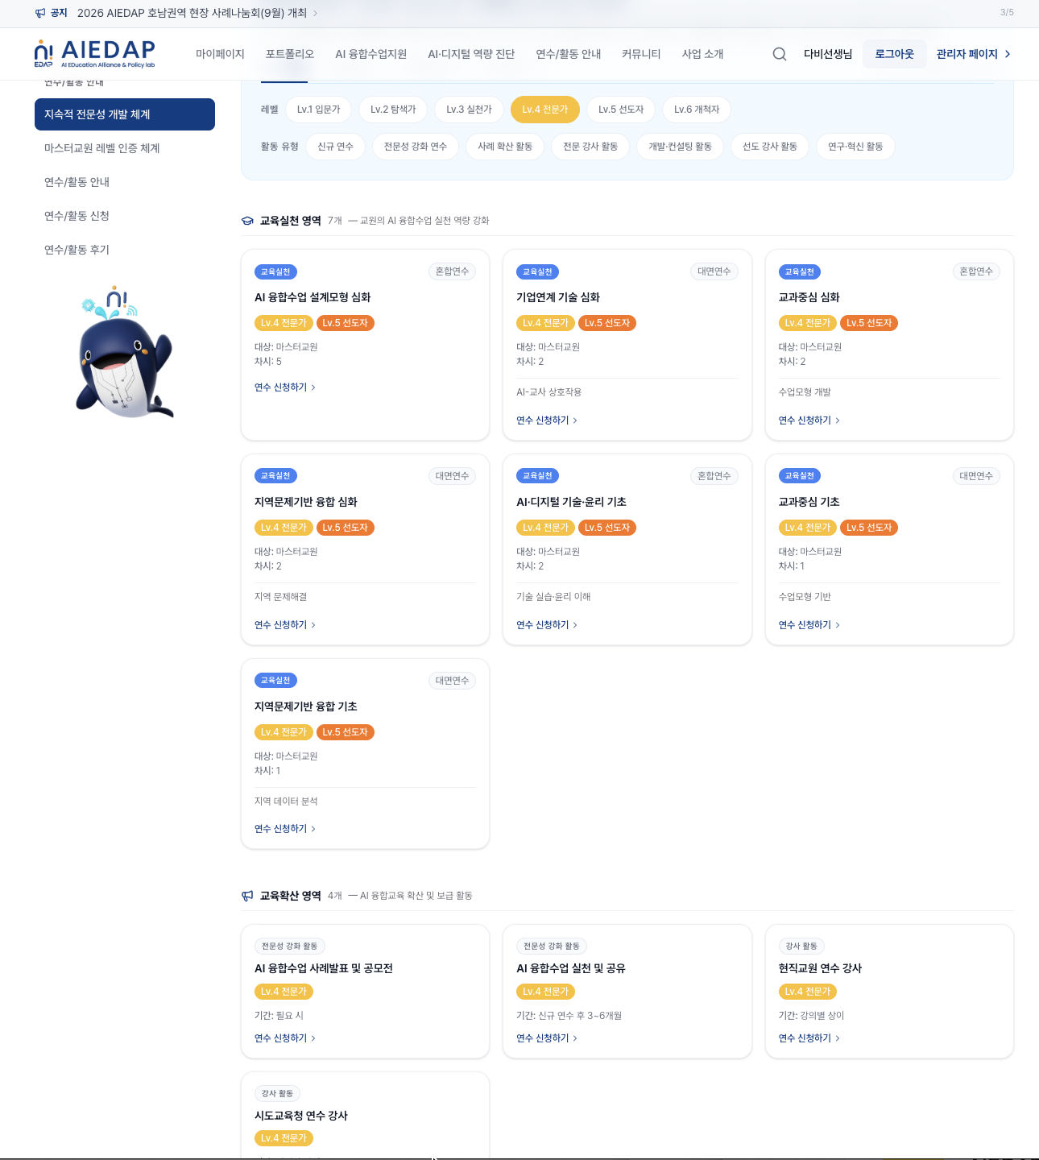
단기 역량 개발 계획 (6개월 이내)
본 연수를 통한 단기 역량 개발 계획을 탐색해 보아요.
예: 권역 내 AI·디지털 융합 수업 선도교사 활동, AI 융합 연구모임 등

Slide 31
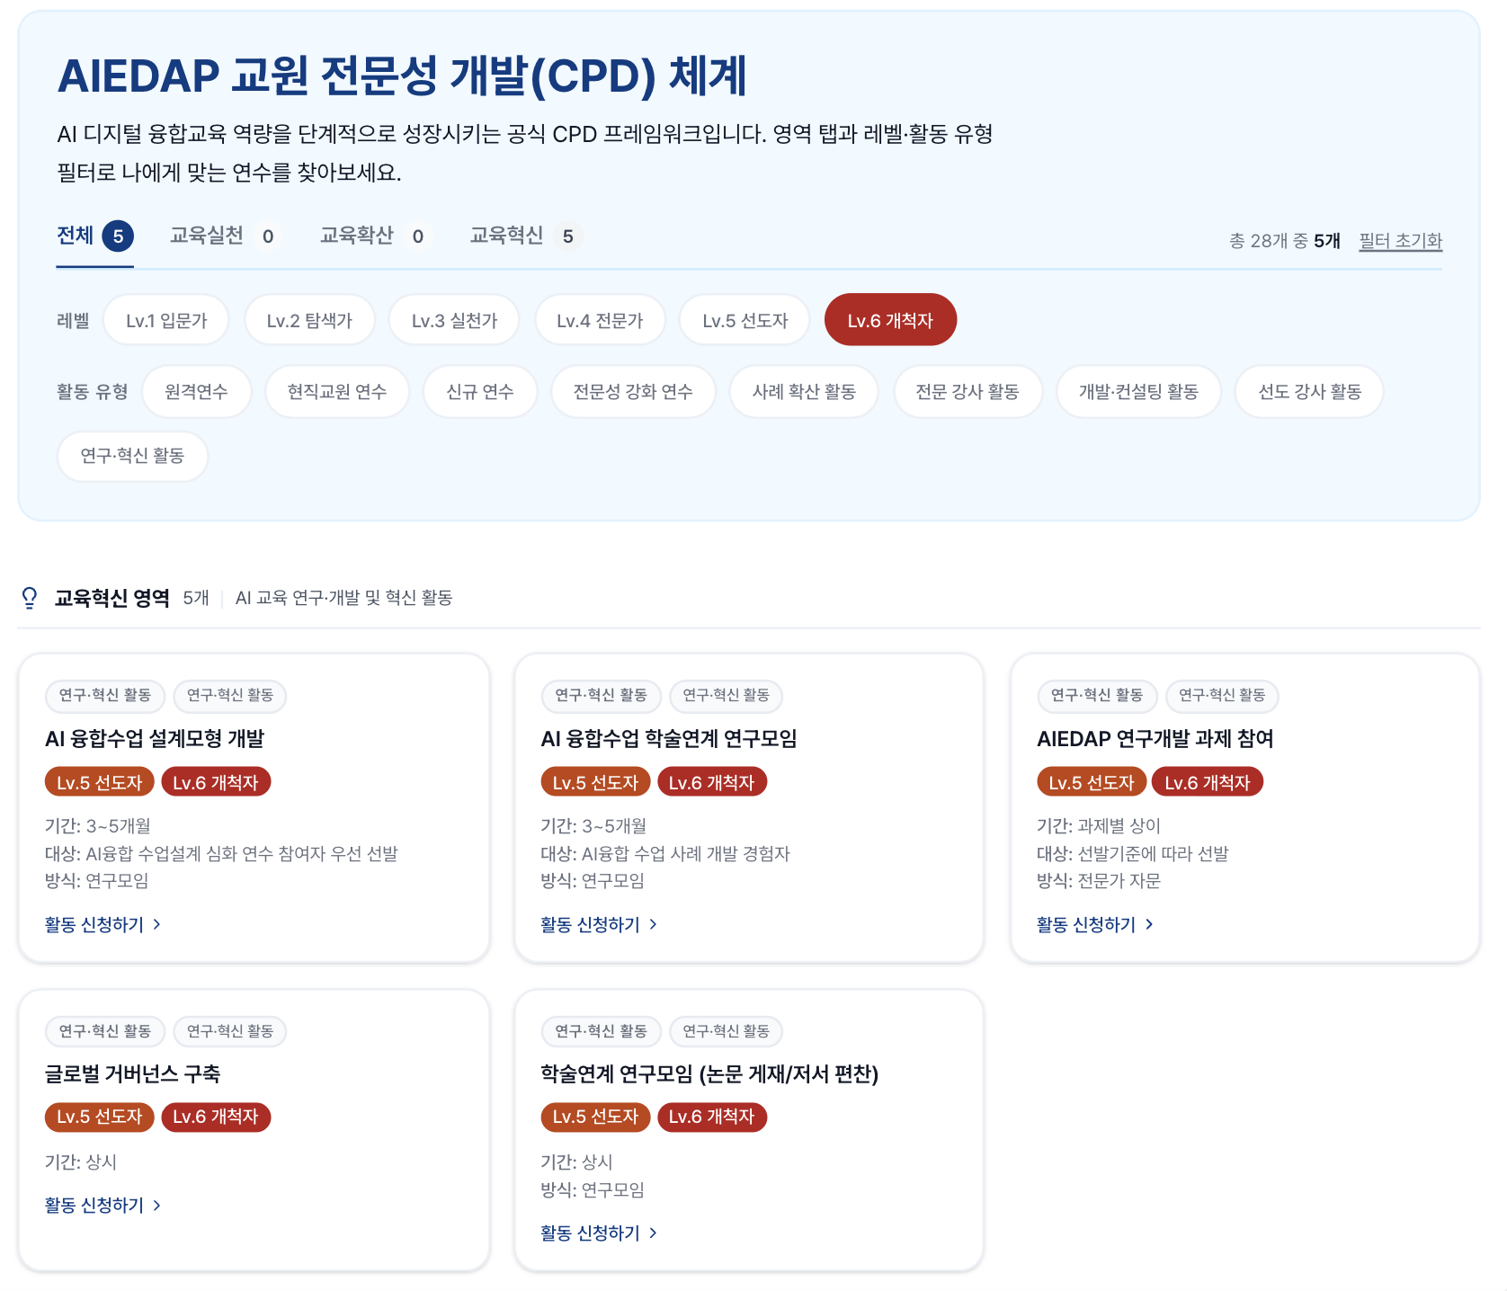
장기 역량 개발 계획 (1년 이상)
본 연수를 통한 장기 역량 개발 계획을 탐색해 보아요.
예: 마스터교원 연수 강사 활동,
AI 융합수업 모형 개발 등

Slide 32
AX 시대의 교사 전문성은 ___________________ 이다.
답 남기기

Slide 33
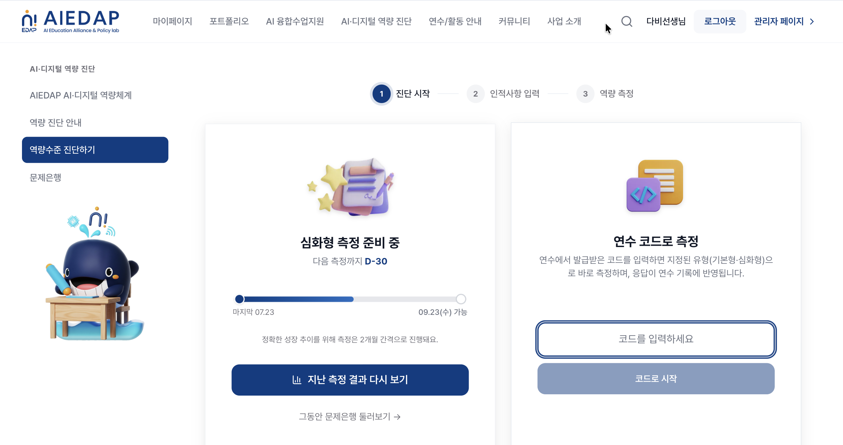
사후 역량 측정하기
역량코드: 658SMRVK

Slide 34



모듈 5 마무리 안내
1 사후 역량 진단
2 만족도 조사
3 정시 종료
사후 역량 측정하기
18:00
역량코드
정시 종료합니다
658SMRVK
QR로 응답해 주세요
forms.gle/LFGYfRnQcZBjdCbA6
M5 아카이브
hongdonedu.github.io/fungigame2026/aiedap/m5
Notes:
마무리 안내
① 사후 역량 진단: 역량코드 658SMRVK
② 만족도 조사: https://forms.gle/LFGYfRnQcZBjdCbA6
③ 18:00 정시 종료
M5 아카이브: https://hongdonedu.github.io/fungigame2026/aiedap/m5/

Slide 35
감사합니다.

